Slide 1


WebAgency
Maxime Sabouret - OpenClassRooms

Slide 2
Sommaire
Contexte
Présentation du site
Présentation du code
Réflexion sur le rôle d’intégrateur

Slide 3
Contexte
Mise à jour du design de la WebAgency en HTML/CSS sans frameworks
Plusieurs parties à recréer :
Un écran d’accueil de bienvenue visuel
Liste des services offerts par l’agence
Exemple de projets réalisés
Carte avec formulaire de contact
Maquette déjà réalisée

Slide 4

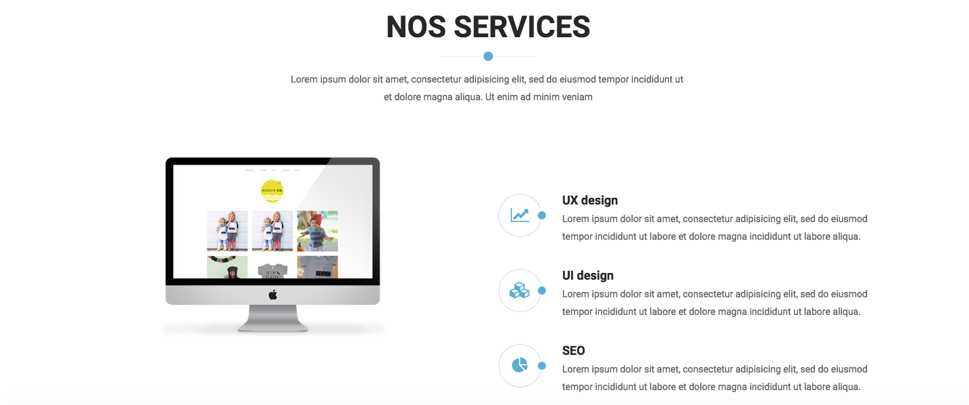
Maquette
Écran d’accueil
Services WebAgency

Slide 5
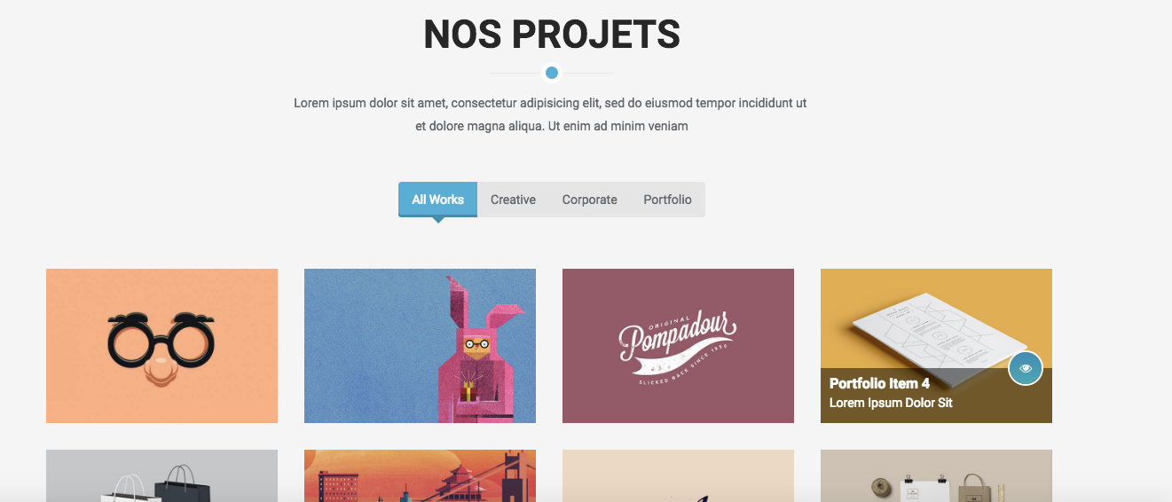
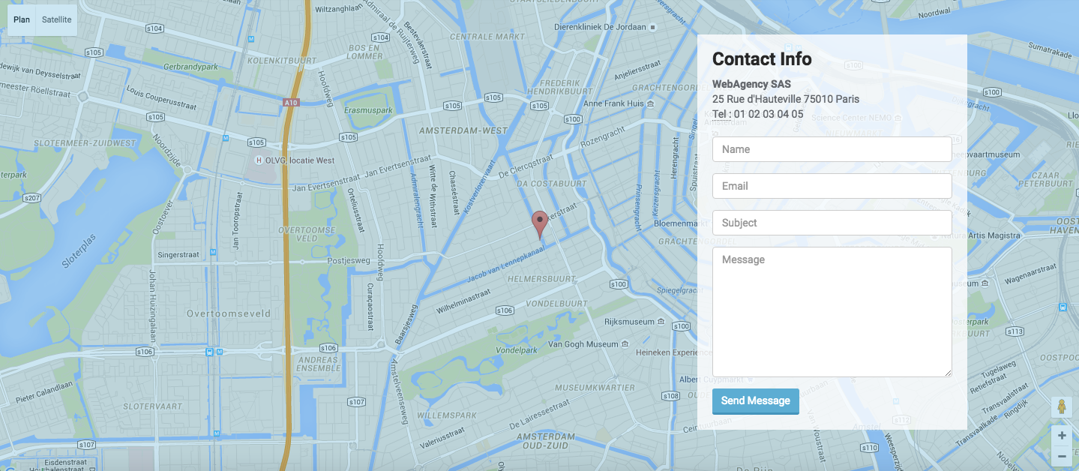
Maquette
Projets réalisés
Carte et formulaire

Slide 6
Présentation du site
Site en ligne (1&1, hébergement mutualisé)
Au plus près de la maquette
Des boutons fonctionnels
Site web responsive

Slide 7
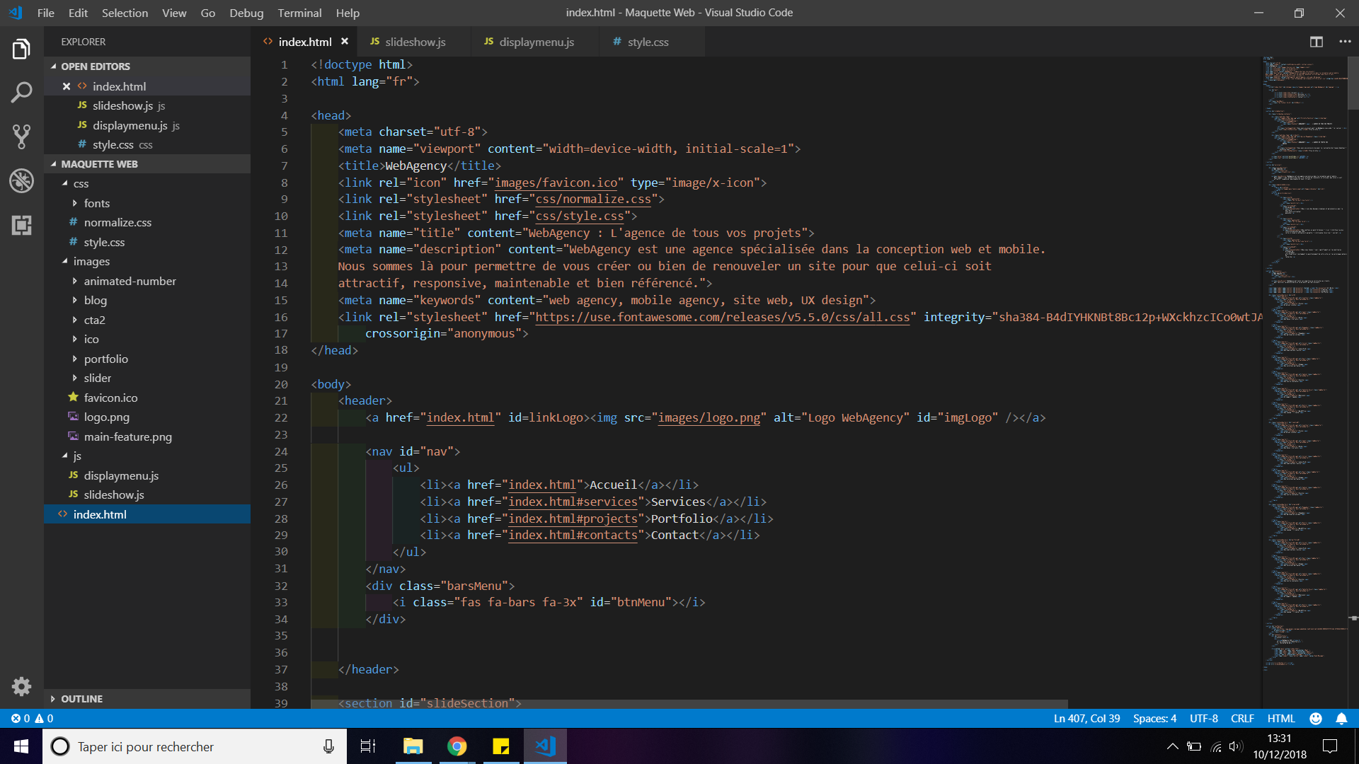
Présentation du code

Slide 8
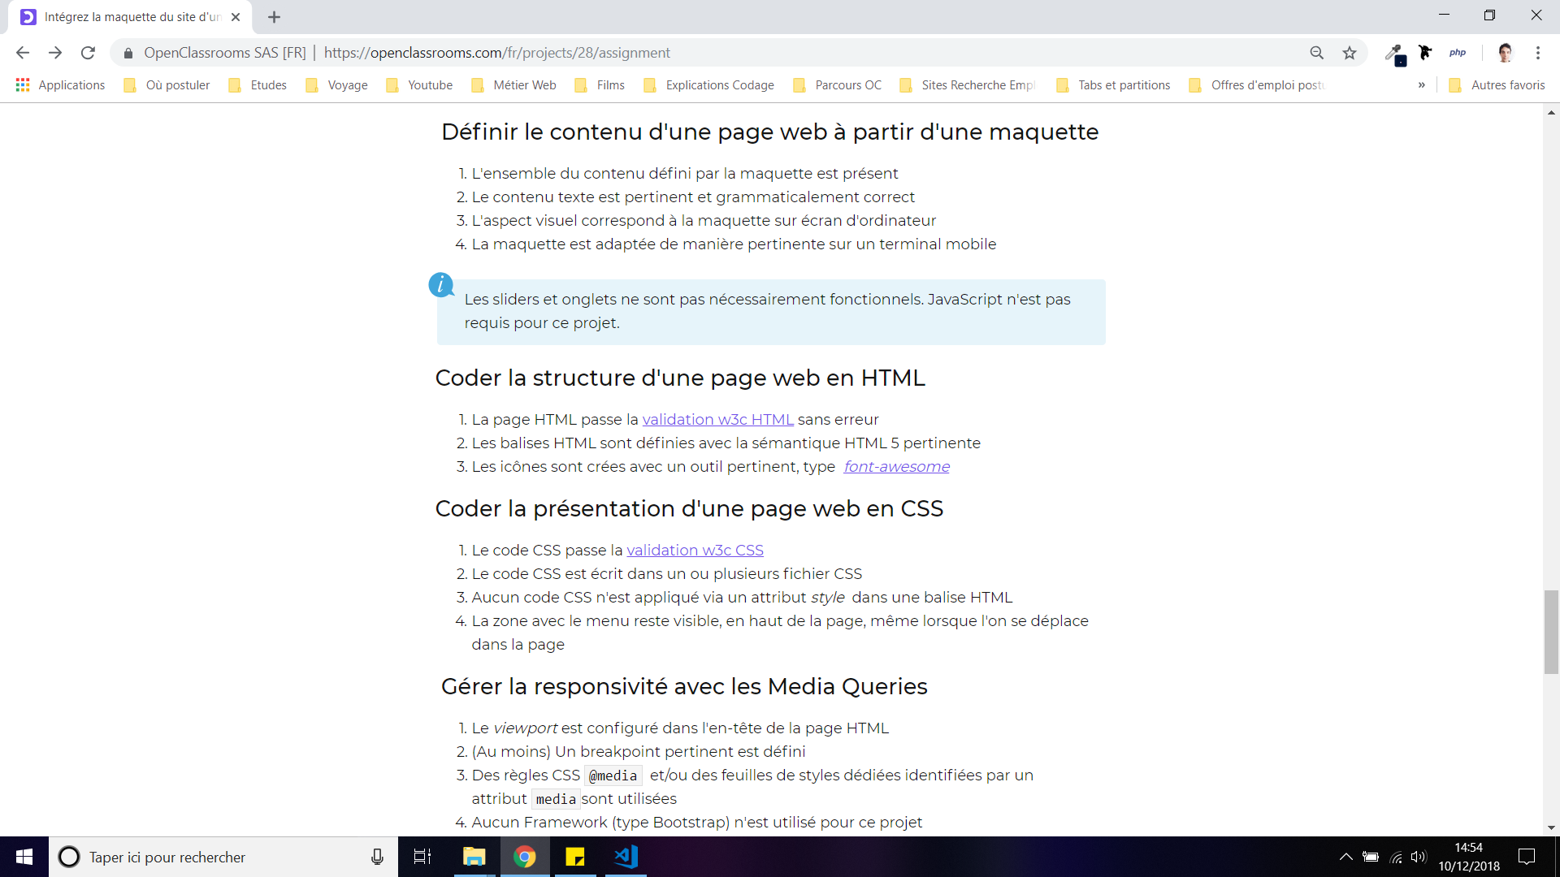

Slide 9
Réflexion sur le rôle d’intégrateur
Présentation du rôle d’intégrateur
Difficultés rencontrées
Améliorations possibles

Slide 10
Présentation du rôle d’intégrateur
Rôle de l’intégrateur :
Développeur front, côté client
Compréhension des besoins de l’entreprise
Traduire une maquette en langages lisibles pour le navigateur
Expérience utilisateur
Respect des normes et des conventions pour réutilisation ou travail en groupe
Réponses à ce besoin dans le projet WebAgency :
Une maquette reproduite et responsive qui correspond aux demandes
Langages HTML, CSS et JavaScript
Boutons fonctionnels
Respect des normes W3C CSS et HTML

Slide 11
Difficultés rencontrées
Recréer une maquette design sans framework de type Bootstrap
Faire fonctionner les boutons radios sans JavaScript
Respect des normes HTML
Peu de difficultés dans l’ensemble

Slide 12
Améliorations possibles
Créer un site complet (plusieurs pages)
Outils fonctionnels (formulaires)
Utilisation d’un CMS (interface admin pour le client, diminution des coûts)
Utilisation de langages dynamiques (côté client et côté serveur)
Utilisation de frameworks (Bootstrap, Symfony, React…)
Prise en compte du SEO
Hébergement non mutualisé (amélioration des performances)

Slide 13
Merci de votre attention

